Slide 1
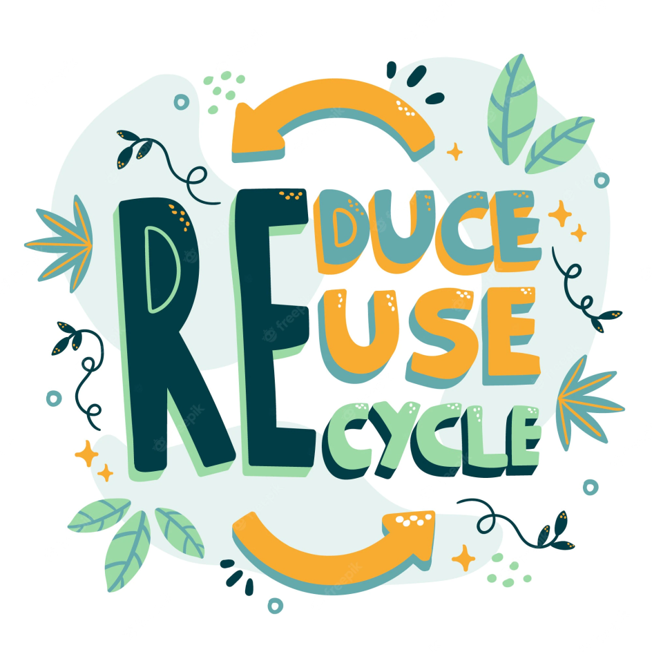
บทที่ 1
https://www.freepik.com/vectors/reduce-reuse-recycle
ความรู้เบื้องต้นเกี่ยวกับการตลาดเพื่อสิ่งแวดล้อม
https://www.youtube.com/watch?v=lazygdZxyAU

Slide 2
บทนำ
การตลาดสีเขียว (Green Marketing) หรือการตลาดเพื่อสิ่งแวดล้อม (Environmental Marketing) หรือการตลาดที่เป็นมิตรกับสิ่งแวดล้อม (Eco-friendly Marketing) สามารถยุติการบริโภคที่ไม่เลือกปฏิบัติโดยความประมาทเลินเล่อได้หรือไม่?
การตลาดสีเขียวสามารถช่วยโลกจากการถูกเอารัดเอาเปรียบอย่างไร้ความปราณีไปสู่การสูญพันธุ์ได้หรือไม่?

Slide 3
บทนำ
การตลาดเพื่อสิ่งแวดล้อมได้มุ่งเน้นไปที่เงื่อนไขที่เพิ่มศักยภาพให้ผู้บริโภค และผู้มีส่วนได้เสียอื่นๆ เช่น
  ผู้ผลิตและผู้ประกอบการ : เจ้าของแบรนด์ ผู้ผลิตสินค้ามีบทบาทในการออกแบบผลิตภัณฑ์ที่เป็นมิตรกับสิ่งแวดล้อมตัดสินใจเรื่องวัตถุดิบ บรรจุภัณฑ์ และกระบวนการผลิต (วัตถุดิบจากธรรมชาติ, รีไซเคิล, ลดการใช้พลาสติก, ลดการใช้น้ำ สารเคมี, พลังงานสะอาด,เทคโนโลยีลดพลังงานและของเสีย)
  ผู้ค้าปลีก / ผู้จัดจำหน่าย : ซูเปอร์มาร์เก็ต ร้านสะดวกซื้อ ร้านค้าออนไลน์เป็นด่านสำคัญในการนำเสนอสินค้าที่เป็นมิตรกับสิ่งแวดล้อมต่อผู้บริโภค (งดแจกถุงพลาสติก,ส่งเสริมการใช้ถุงผ้า, จ่ำหน่ายสินค้าที่เป็นมิตรกับสิ่งแวดล้อม,ออกแบบเคมเปญที่เกี่ยวข้องกับสิ่งแวดล้อม)

Slide 4
บทนำ
  รัฐบาลและหน่วยงานรัฐ : กำหนดนโยบาย กฎหมาย มาตรฐานสิ่งแวดล้อม เช่น ฉลากเขียว, ควบคุมการใช้พลาสติกสนับสนุนหรือให้แรงจูงใจทางภาษีแก่ธุรกิจสีเขียว
  ผู้บริโภค : รับผิดชอบต่อสิ่งแวดล้อมในบริบทของการบริโภคผลิตภัณฑ์ คือ สนใจในการตระหนักถึงปัญหาด้านสิ่งแวดล้อม การปกป้องสิ่งแวดล้อมในและความยั่งยืนมากขึ้น (ซื้อ/ใช้ผลิตภัณฑ์ที่เป็นมิตรกับสิ่งแวดล้อม ไม่สนับสนุนการดำเนินธุรกิจที่ไม่ใส่ใจสิ่งแวดล้อมหรือผิดจริยธรรมด้านสิ่งแวดล้อม ส่งเสริมแบรนด์ที่ใส่ใจสิ่งแวดล้อม)

Slide 5
ความหมาย
การตลาดเพื่อสิ่งแวดล้อม (Green Marketing) เป็นการศึกษาความพยายามทั้งหมดในการบริโภค ผลิต แจกจ่าย ส่งเสริม บรรจุหีบห่อ และเรียกคืนผลิตภัณฑ์ในลักษณะที่ตอบสนองต่อข้อกังวลทางนิเวศวิทยา
การจัดการการตลาดเพื่อสิ่งแวดล้อม (Green Marketing Management) เป็นกระบวนการในการวางแผนและดำเนินการส่วนประสมทางการตลาดเพื่ออำนวยความสะดวกในการบริโภค การผลิต การจัดจำหน่าย การส่งเสริมการขาย บรรจุภัณฑ์ และการเรียกคืนผลิตภัณฑ์ในลักษณะที่ตอบสนองต่อข้อกังวลทางนิเวศวิทยา

Slide 6
ความหมาย
การตลาดที่เป็นมิตรต่อสิ่งแวดล้อมหรือการตลาดเพื่อสิ่งแวดล้อมและการตลาดแบบยั่งยืน หมายถึง ความพยายามขององค์กรในการออกแบบ ส่งเสริม กำหนดราคา และแจกจ่ายผลิตภัณฑ์ที่ไม่ทำลายสิ่งแวดล้อม (Pride and Ferrel, 1993)
การตลาดสีเขียวเป็นกิจกรรมทั้งหมดที่ออกแบบมาเพื่อสร้างและอำนวยความสะดวก การแลกเปลี่ยนที่มุ่งหมายเพื่อตอบสนองความจำเป็นหรือความต้องการของมนุษย์ เพื่อให้เกิดความพึงพอใจต่อความจำเป็นและความต้องการนั้น โดยมีผลกระทบต่อสภาพแวดล้อมทางธรรมชาติน้อยที่สุด (Polonsky,1994)

Slide 7
ความหมาย
  การตลาดสีเขียว (Green Marketing) เป็นการตลาดของผลิตภัณฑ์ รวมถึงกิจกรรมที่หลากหลาย เช่น การดัดแปลงผลิตภัณฑ์ การเปลี่ยนแปลงกระบวนการผลิต การเปลี่ยนแปลงบรรจุภัณฑ์และการปรับการโฆษณา ที่สันนิษฐานว่าปลอดภัยต่อสิ่งแวดล้อม (American Marketing Association) เป็นแนวคิดแบบองค์รวมที่รวมถึง
    การกำจัดของเสียจากการบริโภคอย่างปลอดภัยต่อระบบนิเวศ
  ผลิตภัณฑ์ที่ผลิตโดยใช้เทคโนโลยีที่ไม่เป็นอันตรายต่อสิ่งแวดล้อม ซึ่งผลิตภัณฑ์ที่เป็นมิตรต่อสิ่งแวดล้อมมีความจำเป็นต่อการอนุรักษ์ทรัพยากรธรรมชาติและการพัฒนาที่ยั่งยืน

Slide 8

ความหมาย
การตลาดสีเขียวเป็นกระบวนการจัดการแบบองค์รวมที่รับผิดชอบในการระบุ คาดการณ์ และตอบสนองความต้องการของผู้บริโภคและบริษัทด้วยวิธีที่มีประสิทธิภาพและยั่งยืน โดยขอบเขตครอบคลุม การวางแผน การปลูกฝัง การพัฒนา การกำหนดราคา การส่งเสริม และการกระจายผลิตภัณฑ์ในลักษณะที่ตรงกับความต้องการของลูกค้าและยังช่วยในการบรรลุเป้าหมายขององค์กรด้วยการเชื่อมโยงกับระบบนิเวศที่ยั่งยืน (Peattie)
https://www.spiceworks.com/marketing/customer-experience/articles/how-green-is-your-marketing-strategy/

Slide 9
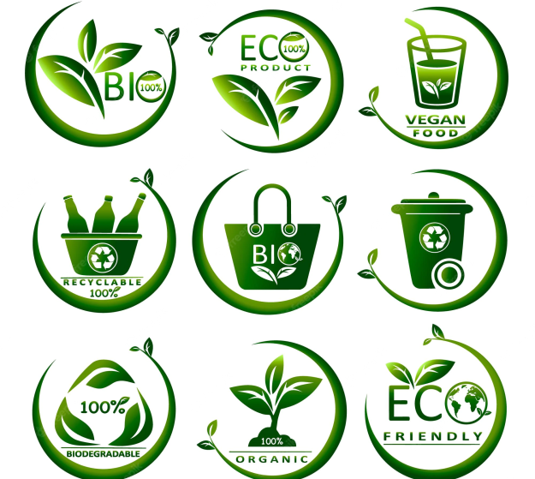
ผลิตภัณฑ์สีเขียว
ผลิตภัณฑ์สีเขียวที่เป็นมิตรกับสิ่งแวดล้อม : เริ่มตั้งแต่การประกอบด้วยส่วนผสมจากธรรมชาติที่จะไม่ทำอันตรายหรือก่อให้เกิดมลพิษต่อสิ่งแวดล้อม ไม่มีสารเคมีอันตราย ผลิตโดยใช้เทคโนโลยีที่ไม่เป็นอันตรายต่อสิ่งแวดล้อม ไม่ได้มีการทดสอบกับสัตว์ มีการบรรจุหีบห่อที่เป็นมิตรต่อสิ่งแวดล้อม เช่น วัสดุบรรจุภัณฑ์ที่นำกลับมาใช้ซ้ำได้ (Reusable) ที่สามารถนำกลับมาใช้ใหม่ได้ (Recyclable) หรือใช้ชีวภาพ-ย่อยสลายได้ (Bio-degradable) เป็นต้น
ประเด็นเหล่านี้มีความจำเป็นต่อการอนุรักษ์ทรัพยากรธรรมชาติและการพัฒนาที่ยั่งยืน
https://www.freepik.com/free-photos-vectors/biodegradable-logo/2

Slide 10
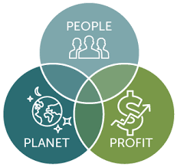
แนวทางของธุรกิจเพื่อสิ่งแวดล้อม
การตลาดเพื่อสิ่งแวดล้อมอยู่บนพื้นฐานของแนวทาง 3 ประการของธุรกิจ คือ คน (people) ผลกำไร (profit) โลก (planet) ที่มุ่งสู่การพัฒนา การผลิต และการจัดหาที่มีผลกระทบด้านลบน้อยที่สุดต่อสิ่งแวดล้อม โดยไม่กระทบต่อคุณภาพและประสิทธิภาพการทำงาน
ที่มา : https://medium.com/@rachel.wu_46312/heres-why-addressing-market-needs-is-more-important-than-financial-sustainability-4d60b6ee5565

Slide 11
แนวทางของธุรกิจเพื่อสิ่งแวดล้อม
มิติ | เป้าหมาย
People | คำนึงถึงผลกระทบต่อผู้คนและสังคม เช่น สุขภาพ ความเป็นอยู่ที่ดี ความเป็นธรร
Profit | ดำเนินธุรกิจให้มีกำไรอย่างยั่งยืน ควบคู่กับจริยธรรมและความรับผิดชอบต่อสังคม
Planet | ลดผลกระทบต่อสิ่งแวดล้อม เช่น ลดขยะ ลดการใช้พลังงาน เลือกใช้วัสดุที่ยั่งยืน
ที่มา : https://medium.com/@rachel.wu_46312/heres-why-addressing-market-needs-is-more-important-than-financial-sustainability-4d60b6ee5565

Slide 12
วัตถุประสงค์ของการตลาดเพื่อสิ่งแวดล้อม
ครอบคลุมขอบเขตธุรกิจตั้งแต่การผลิต การบรรจุ การโฆษณา และการประชาสัมพันธ์ การตลาดที่เป็นมิตรกับสิ่งแวดล้อมไม่เพียงแต่เน้นที่การส่งเสริมผลิตภัณฑ์ที่เป็นมิตรต่อสิ่งแวดล้อมเท่านั้น แต่ยังรวมถึงกลยุทธ์และวิธีการขายสินค้าเหล่านี้เพื่อให้ได้กำไรที่สมเหตุสมผล
    ขจัดของเสีย (Eliminate waste) /ขจัดการสูญเสียทรัพยากร คือ ลดการใช้ทรัพยากรอย่างสิ้นเปลือง และป้องกันการเกิดขยะหรือของเสียในกระบวนการผลิต การจัดจำหน่าย และการใช้งานของผู้บริโภค เช่น การลดการใช้กระดาษ การใช้น้ำ การลดปริมาณขยะ และใช้วัสดุที่ย่อยสลายได้ทางชีวภาพสำหรับบรรจุภัณฑ์ เป็นต้น

Slide 13
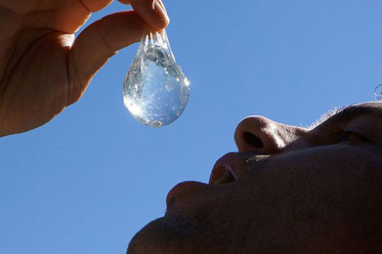
วัตถุประสงค์ของการตลาดเพื่อสิ่งแวดล้อม
    วิศวกรรมใหม่ / คิดค้นผลิตภัณฑ์ใหม่ (Re-engineering/Re-invent the products) คือ การพัฒนาผลิตภัณฑ์ให้มีผลกระทบต่อสิ่งแวดล้อมน้อยที่สุด โดยออกแบบใหม่หรือปรับเปลี่ยนทั้งในด้านวัตถุดิบ กระบวนการผลิต และการใช้งานผลิตภัณฑ์ เช่น การใช้ส่วนผสมจากธรรมชาติ ใช้ปุ๋ยอินทรีย์/ หลีกเลี่ยงปุ๋ยที่เป็นพิษที่เป็นอันตรายต่อดิน และผลิตภัณฑ์ที่ใช้พลังงานน้อย
https://www.techmoblog.com/ooho-water-balls/

Slide 14
วัตถุประสงค์ของการตลาดเพื่อสิ่งแวดล้อม
    ให้ราคาสะท้อนต้นทุน (Let the price reflect the cost) โดยราคาสินค้าไม่ใช่แค่ต้นทุนวัตถุดิบ กระบวนการผลิต ต้นทุนเครื่องจักร หรือค่าใช้จ่ายเบ็ดเตล็ดอื่นๆ แต่ควรสะท้อนต้นทุนสิ่งแวดล้อมที่แฝงอยู่ เช่น ต้นทุนการใช้น้ำ การปล่อยคาร์บอน การทำลายป่า หรือการปนเปื้อนในดินและอากาศ เป็นต้น
    ทำให้การรักษ์สิ่งแวดล้อมเป็นกำไร (Make Environmentalism profitable) เป็นการเปลี่ยนการใส่ใจสิ่งแวดล้อมให้กลายเป็น ‘ข้อได้เปรียบทางธุรกิจ’ ไม่ใช่ภาระเพิ่ม โดยการตอบสนองความต้องการของผู้บริโภคที่ยินดีจ่ายเพิ่มเพื่อสินค้าที่ปลอดภัยและเป็นมิตรกับธรรมชาติ เช่น ใช้ฉลากลดโลกร้อนเพื่อเพิ่มความเชื่อมั่น ใช้แคมเปญการตลาดสีเขียวเพื่อเพิ่มยอดขาย

Slide 15
วัตถุประสงค์ของการตลาดเพื่อสิ่งแวดล้อม
    สร้างข้อความที่เป็นมิตรกับสิ่งแวดล้อม (Create eco-friendly message) การสื่อสารที่เป็นมิตรกับสิ่งแวดล้อม หมายถึงการสร้างข้อความทางการตลาดที่ช่วย ปลูกจิตสำนึก ให้กับผู้บริโภค ตลอดจนให้ ความรู้ เกี่ยวกับความสำคัญของการพัฒนาสิ่งแวดล้อมอย่างยั่งยืน ไม่เพียงแค่ ส่งเสริมผลิตภัณฑ์สีเขียว แต่ยังช่วยให้ผู้บริโภค เข้าใจคุณค่าที่แท้จริง ของสินค้า และมองเห็นถึงความมุ่งมั่นของแบรนด์ ในการดูแลทั้งลูกค้าและโลกใบนี้
    **** การสร้างข้อความที่เป็นมิตรต่อสิ่งแวดล้อม ไม่ได้มีเป้าหมายแค่ “ขายของ” แต่ยังต้องการ “เปลี่ยนความคิด” ของผู้บริโภคให้ตระหนักถึงพลังของการเลือกที่ดีต่อโลก และดีต่อตัวเอง ****

Slide 16
ความสำคัญของการตลาดเพื่อสิ่งแวดล้อม
การได้เปรียบทางการแข่งขัน : ผู้บริโภคในปัจจุบันให้ความสำคัญกับสิ่งแวดล้อมมากขึ้น หากธุรกิจแสดงให้เห็นว่าใส่ใจสิ่งแวดล้อมอย่างแท้จริง จะสามารถสร้างความแตกต่างเหนือคู่แข่งได้
ผลกระทบด้านต้นทุน : ปัจจัยด้านสิ่งแวดล้อม เช่น มลพิษ น้ำเสีย หรือของเสียจากการผลิต กลายเป็นต้นทุนที่ต้องคำนึงถึงเหมือนกับต้นทุนทั่วไป เพราะหากไม่จัดการ อาจถูกบทลงโทษจากภาครัฐหรือเสียภาพลักษณ์
การอยู่รอดของธุรกิจ : ในยุคที่ทรัพยากรโลกเสื่อมโทรมอย่างรวดเร็ว การตลาดแบบดั้งเดิมที่มุ่งเน้นการบริโภคมากขึ้นเรื่อย ๆ อาจไม่ยั่งยืนอีกต่อไป การตลาดเพื่อสิ่งแวดล้อมจึงเป็นทางเลือกที่จะทำให้ธุรกิจ “อยู่รอดไปพร้อมกับโลก”

Slide 17
ผลกระทบจากการตลาดเพื่อสิ่งแวดล้อม
การตลาดเพื่อสิ่งแวดล้อมไม่เพียงแต่คำนึงถึงผู้ซื้อและผู้ขายเท่านั้น แต่ยังรวมถึง “สิ่งแวดล้อม” ในฐานะ "ผู้มีส่วนได้ส่วนเสีย" อีกหนึ่งราย ซึ่งถือว่าเป็น "บุคคลที่สาม" ในการทำธุรกรรมแนวคิดนี้ช่วยให้การตัดสินใจทางการตลาดมีมิติเชิงจริยธรรมและยั่งยืนมากยิ่งขึ้น การตลาดเพื่อสิ่งแวดล้อมสามารถนำไปสู่ผลลัพธ์ที่ทุกฝ่ายได้ประโยชน์ (Triple Win, Win–Win–Win) ดังนี้
(1) ผู้บริโภคชนะ (Consumer Wins): ได้รับประโยชน์จากผลิตภัณฑ์
(2)บริษัทชนะ (Business Wins): สร้างกำไรอย่างยุติธรรม มีภาพลักษณ์ที่ดี ได้รับความเชื่อมั่นจากลูกค้า และ
(3)สิ่งแวดล้อมชนะ (Ecosystem Wins): กระบวนการผลิต การจัดจำหน่าย และการบริโภคไม่ได้ก่อให้เกิดมลพิษ ของเสีย หรือผลกระทบต่อธรรมชาติอย่างรุนแรง

Slide 18
บทบาทของการตลาดเพื่อสิ่งแวดล้อม
ต่อสิ่งแวดล้อม การปรับเปลี่ยนเล็กน้อยในกระบวนการผลิต เช่น การเปลี่ยนวัตถุดิบ การลดการใช้พลังงาน หรือการเลือกใช้บรรจุภัณฑ์ที่ย่อยสลายได้ สามารถช่วยลด "รอยเท้าทางสิ่งแวดล้อม" (Environmental Footprint) ได้อย่างมีนัยสำคัญ
ต่อเศรษฐกิจ แม้สินค้าสีเขียวจะมีราคาสูงกว่าสินค้าทั่วไป แต่ช่วยให้ผู้บริโภคประหยัดค่าใช้จ่ายในระยะยาว เช่น ค่าสาธารณูปโภค หรือค่ารักษาพยาบาล
ต่อผู้บริโภค ผู้บริโภคได้รับประโยชน์จากผลิตภัณฑ์ที่มี ประสิทธิภาพสูง อายุการใช้งานนาน และปลอดภัยต่อสุขภาพ มากกว่าสินค้าแบบเดิม
ต่อบริษัท บริษัทสามารถเข้าถึงตลาดใหม่ที่ให้ความสำคัญกับสิ่งแวดล้อม และยังเสริมสร้างภาพลักษณ์ที่ดีต่อสาธารณะ และเพิ่มความภักดีของลูกค้าในระยะยาว

Slide 19
ตัวขับเคลื่อนหลักของการตลาดเพื่อสิ่งแวดล้อม
ระเบียบ/กฎหมายของรัฐบาล : นโยบายสาธารณะ กฎหมายสิ่งแวดล้อม และข้อบังคับจากภาครัฐ เป็นแรงขับเคลื่อนที่สำคัญในการกระตุ้นให้ภาคธุรกิจดำเนินการตลาดที่เป็นมิตรกับสิ่งแวดล้อม โดยเฉพาะในประเด็นที่เกี่ยวข้องกับ การควบคุมมลพิษการจัดการบรรจุภัณฑ์ มาตรฐานการผลิตที่ยั่งยืน
การรับรู้ของผู้บริโภคที่เพิ่มขึ้น : ผู้บริโภคในปัจจุบันมีความตื่นตัวและใส่ใจมากขึ้นต่อปัญหาสิ่งแวดล้อม ทั้งในด้านวัตถุดิบที่ใช้ ผลกระทบของสินค้า และพฤติกรรมของบริษัท ดังนั้นสิ่งแวดล้อมจึงกลายเป็นหนึ่งในปัจจัยสำคัญที่ผู้บริโภคใช้ในการตัดสินใจซื้อ ด้วยเหตุนี้บริษัทต่างๆ จำเป็นต้องมีนโยบายด้านสิ่งแวดล้อมที่ชัดเจน เพื่อรักษาความน่าเชื่อถือและความจงรักภักดีของลูกค้า

Slide 20
ตัวขับเคลื่อนหลักของการตลาดเพื่อสิ่งแวดล้อม
ความจำเป็นสำหรับยุคการแข่งขัน : ในยุคที่การแข่งขันทางธุรกิจรุนแรงขึ้น การตลาดเพื่อสิ่งแวดล้อมไม่ใช่เพียงแค่ "ความดีงาม" แต่กลายเป็นกลยุทธ์ที่จำเป็นสำหรับการสร้างความได้เปรียบทางการแข่งขัน (Competitive Advantage) บริษัทที่สามารถลดต้นทุน (การลงทุนในเทคโนโลยีสะอาดอาจทำให้ลดต้นทุนระยะยาว), นำเสนอสิ่งที่แตกต่าง (ความแตกต่างของสินค้าและแบรนด์ที่มุ่งเน้นการรักษ์โลก) , หรือสร้างความภักดีต่อแบรนด์จากการดำเนินธุรกิจที่เป็นมิตรกับสิ่งแวดล้อม (เมื่อแบรนด์สามารถสร้างความสัมพันธ์เชิงคุณค่ากับลูกค้า ก็จะได้รับความไว้วางใจและการซื้อซ้ำ) จะมีโอกาสอยู่รอดและเติบโตในตลาดระยะยาว

Slide 21
ตัวขับเคลื่อนหลักของการตลาดเพื่อสิ่งแวดล้อม
ความรับผิดชอบต่อสังคม : ธุรกิจในปัจจุบันเริ่มตระหนักว่าตนเองไม่ใช่แค่ “ผู้แสวงหากำไร” เท่านั้น แต่ยังเป็น “ส่วนหนึ่งของสังคม” ที่มีหน้าที่ต้องดูแลสิ่งแวดล้อมและชุมชนรอบข้าง การบูรณาการแนวคิดสิ่งแวดล้อมเข้ากับค่านิยม วัฒนธรรมองค์กร และการดำเนินธุรกิจ กลายเป็นสิ่งจำเป็น
ประเด็นด้านต้นทุนหรือกำไร : การจัดการกับของเสียที่เป็นอันตรายและการทำลายสิ่งแวดล้อม มีต้นทุนที่สูงขึ้นเรื่อยๆ ธุรกิจจึงเริ่มตระหนักว่าการลดของเสียหรือรีไซเคิลของเสียเหล่านั้นไม่เพียงช่วยโลก แต่ยังช่วยลดต้นทุนได้จริง

Slide 22
ตัวขับเคลื่อนหลักของการตลาดเพื่อสิ่งแวดล้อม
ความคิดริเริ่มที่ยิ่งใหญ่กว่าโดยองค์กรขนาดใหญ่ : บริษัทขนาดใหญ่ระดับโลกมีอิทธิพลอย่างมากต่อทิศทางของตลาด เมื่อบริษัทเหล่านี้ริเริ่มดำเนินกลยุทธ์ด้านความยั่งยืน เช่น การออกแบบผลิตภัณฑ์สีเขียว หรือกำหนดเป้าหมายด้านสิ่งแวดล้อมที่ชัดเจน ย่อมส่งแรงกระเพื่อมไปยังห่วงโซ่อุปทานทั้งหมด รวมถึงคู่แข่งในอุตสาหกรรม

Slide 23

“การตลาด” ที่ดี
ต้องตอบสนอง “ความพึงพอใจของผู้บริโภค” ควบคู่กับ “การปกป้องสิ่งแวดล้อม”
https://rockcontent.com/blog/green-marketing-examples/

